Slide 1
项目五 新闻发布系统
MySQL数据库链接
MySQL扩展
PDO扩展
PDO预处理机制
PDO错误处理机制
数据分页管理

Slide 2
目录
任务一
设计数据库
任务二
使用MySQL扩展
任务三
使用PDO扩展
任务四
新闻管理
任务五
新闻列表分页

Slide 3

项目描述
随着网络、通信等技术的迅速发展和人们生活水平的不断提高，目前，网络正以一种前所未有的冲击力影响着人类的生活。网络的发展颠覆了传统的信息传播方式，冲破了时间、空间的局限性，极大的改变了人们的物质、文化和生活水平。新闻发布系统也是由此应运而生，加快了人们获取信息的速度。
在本项目中，新闻发布系统可以发布新闻信息，并能够对新闻信息进行修改、删除等管理操作；查看新闻时，可以对新闻列表进行分页展示。接下来，将通过开发新闻发布系统，来学习MySQL的基础知识和PHP操作MySQL数据库的相关技术。

Slide 4
任务一：设计数据库
随着动态网站的兴起和流行，在网站开发领域，数据库设计也成为了一项重要的技能。数据库设计主要是通过分析项目的需求，根据不同的需求设计出符合要求的数据关系，并且可以在数据库中方便地管理数据。接下来，将根据新闻管理系统的需求来学习数据库的设计，并练习对数据库中数据的管理。
任务
说明

Slide 5
任务一：设计数据库
1、访问数据
引入知识点
2、管理数据库
3、管理数据表
4、管理表中数据

Slide 6

任务一：设计数据库
访问数据库
（1）登录MySQL数据库
安装MySQL数据库后，在MySQL安装目录的bin目录下，有一个客户端工具mysql.exe。由于在安装MySQL时已经配置了环境变量，因此可以在命令行中直接输入“mysql”命令来使用该工具。在命令行中登录MySQL数据库的具体命令如下：
HOST=“localhost”
PASSWORD=“”
USER=“root”

Slide 7


任务一：设计数据库
访问数据库
值得一提的是，当登录的主机为本地时，可以省略“-h localhost”参数。上述命令执行后，MySQL程序会提示输出密码，输入正确的密码即可登录成功。
注意

Slide 8

任务一：设计数据库
访问数据库
（2）为MySQL设定字符集，避免中文乱码问题
由于MySQL命令行工具在Windows系统中是运行在GBK编码环境的，而MySQL服务器默认并非使用这种编码，为了避免不同编码导致乱码的问题，我们应告诉MySQL服务器使用GBK编码进行通信。实现上述需求的SQL语句如下：

Slide 9

任务一：设计数据库
访问数据库
需要注意的是，set names 命令只对本次的访问有效，如果退出访问，下次还需要再次输入此命令。
注意

Slide 10


任务一：设计数据库
访问数据库
（3）退出MySQL数据库
如果在命令行中退出MySQL服务器，输入“exit”和“quit”命令即可。
方式一
退出命令
方式二

Slide 11
任务一：设计数据库
1、访问数据
引入知识点
2、管理数据库
3、管理数据表
4、管理表中数据

Slide 12
任务一：设计数据库
管理数据库
对数据库的管理主要包括查看数据库、创建数据库、选择数据库和删除数据库，接下来分别进行讲解。

Slide 13

任务一：设计数据库
管理数据库
（1）查看数据库
当成功登录MySQL数据库后，可以查看数据库中现有的数据库，SQL语句如下：

Slide 14

任务一：设计数据库
管理数据库
（2）创建数据库
用户可以在MySQL中创建一个属于自己的数据，具体SQL语句如下：

Slide 15

任务一：设计数据库
管理数据库
在上述语句中，“create table”是创建数据库的命令，“itcast”是数据库的名字。需要注意的是，为了避免用户自定义的命名与系统命令冲突，最好使用反引号将数据库名、字段名、表名包裹，读者需要注意单引号与单引号的区别。上述SQL语句执行效果如下图所示，从图中可以看出，itcast数据库已经创建成功。

Slide 16

任务一：设计数据库
管理数据库
（3）选择数据库
由于MySQL服务器中有多个数据库，如果要针对某一个数据库进行操作，就需要执行“选择数据库”的操作，具体SQL语句如下：
在上述语句中，use是选择数据库的命令，执行后SQL语句后，在后面对数据表的操作都是在itcast数据库中进行的。

Slide 17

任务一：设计数据库
管理数据库
（4）删除数据库
对于不需要的数据库，可以执行删除操作。在MySQL中，删除数据库的具体SQL语句如下：
当上述SQL语句执行后，名字为itcast的数据库将会被删除。

Slide 18
任务一：设计数据库
1、访问数据
引入知识点
2、管理数据库
3、管理数据表
4、管理表中数据

Slide 19
任务一：设计数据库
管理数据表
在一个数据库中可以建立多张数据表。数据表用于保存一个主题的信息，以学校的教务管理系统为例，学生数据使用学生表来保存，班级数据使用班级表来保存，课程数据使用课程表来保存。对数据表的操作主要包括查看数据表、创建数据表、查看表结构和删除数据表，接下来分别进行讲解。

Slide 20

任务一：设计数据库
管理数据表
（1）查看数据表
在选择数据库之后，可以查看数据库中有哪些表，具体SQL语句如下：
上述SQL语句执行后，MySQL会将当前选择数据库中的所有的数据表显示出来。

Slide 21
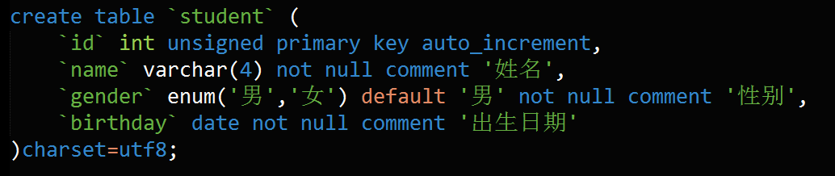
任务一：设计数据库
管理数据表
（2）创建数据表
下面以学生信息表为例，创建一张“student”表，用于保存学生信息，具体SQL语句如下：

Slide 22
任务一：设计数据库
管理数据表
在上述语句中“create table”是创建数据表的命令，“student”是表名，反引号中的id、name、gender、birthday是表中的字段名，字段名的后面是对该字段的详细设置。需要注意的是，表名、字段名用反引号包裹，“姓名”、“男”等字符串使用单引号包裹。

Slide 23
任务一：设计数据库
管理数据表
为了使读者更好的理解上述SQL语句，接下来通过表对其进行解读。
语句 | 作用
int | 表示该字段的数据类型是整型。
int unsigned | 表示该字段的数据类型是无符号整型，即正整数。
varchar(4) | 表示该字段保存可变长度的字符串，最多保存4个字符。
enum('男','女') | 表示该字段是枚举类型，只能保存“男”和“女”两种值。
date | 表示该字段保存日期，如“1994-01-20”。
primary key | 表示该字段是表的主键，用于唯一地标识表中的某一条记录。
auto_increment | 表示该字段是自动增长的，每增加一条记录，该字段会自动加1。
not null | 表示该字段不允许出现NULL值。
default '男' | 表示该字段的默认值为“男”。
comment '姓名' | 表示该字段的注释为“姓名”。
charset=utf8 | 指定该表的字符集为utf8。

Slide 24

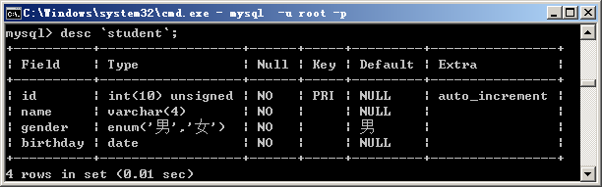
任务一：设计数据库
管理数据表
（3）查看表结构
对于已经创建的数据表，可以通过如下SQL语句查看表的结构：
运行结果

Slide 25

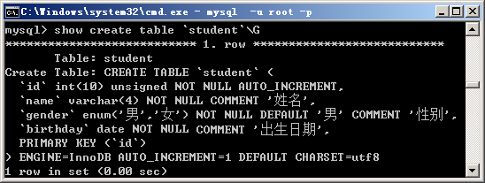
任务一：设计数据库
管理数据表
（4）查看建表的SQL
对于已经创建的表，可以通过如下SQL语句查看建表SQL：
运行结果

Slide 26

任务一：设计数据库
管理数据表
（5）删除数据表
当需要删除表时，使用如下SQL语句：
上述SQL语句执行后，student表将会被删除，表中所有的数据都会被删除。

Slide 27
任务一：设计数据库
1、访问数据
引入知识点
2、管理数据库
3、管理数据表
4、管理表中数据

Slide 28
任务一：设计数据库
管理表中数据
在数据库中，数据是保存到表中的，只有创建好了表，才可以向表中添加数据。在管理数据时，最常用的操作就是对数据进行添加、查找、修改和删除，接下来分别进行讲解。

Slide 29
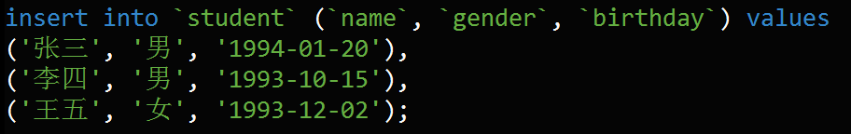
任务一：设计数据库
管理表中数据
（1）添加数据
添加数据的命令为INSERT INTO，下面为student表中添加数据，具体SQL语句如下：
上述SQL语句向student表中添加了3条记录，每条记录中有姓名、性别和生日信息。

Slide 30

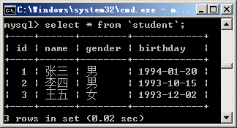
任务一：设计数据库
管理表中数据
（2）查询数据
查询数据使用SELECT语句实现。下面将student表中所有的记录查询出来，具体SQL语句如下：
运行结果

Slide 31
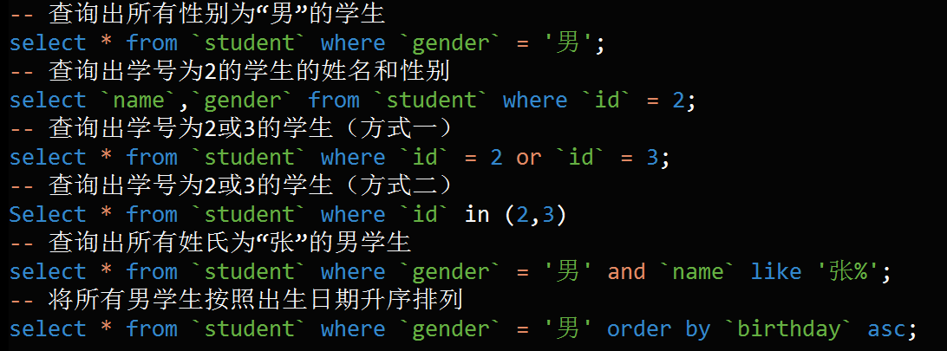
任务一：设计数据库
管理表中数据
（3）高级查询
在使用SELECT语句查询数据时，可以通过where子句限定查询的条件，用order by指定排序结果。下面进行代码演示：

Slide 32
任务一：设计数据库
管理表中数据
从上述SQL语句中可以看出，当通过where查询有多个条件时，可以通过“and”进行连接，当对数据进行模糊查找时，可以使用“like”进行查找，在查找条件中，“%”表示通配符。“order by”可以对查询结果按照指定字段进行排序，“asc”表示升序，“desc”表示降序。

Slide 33
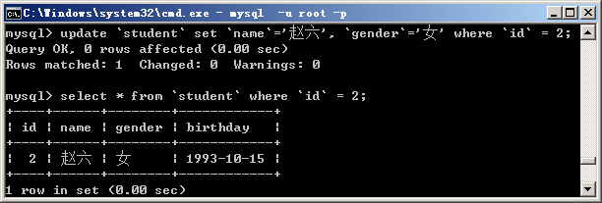
任务一：设计数据库
管理表中数据
（4）修改数据
修改数据又称为更新数据，可以使用UPDATE命令完成，具体SQL语句如下：
上述SQL语句将ID为2的学生（张三）的名字修改为“赵六”，将性别（男）修改为“女”。修改后进行查询，效果如下图所示。

Slide 34
任务一：设计数据库
管理表中数据
管理数据库
需要注意的是，在使用UPDATE命令时配合WHERE子句能够指定需要更新的记录，如果省略WHERE子句将会更新所有的记录。
注意

Slide 35
任务一：设计数据库
管理表中数据
（5）删除数据
删除数据可以使用DELETE命令，具体SQL语句如下：
执行上述SQL语句可以删除ID为2的学生记录，其效果如下图所示。

Slide 36
任务一：设计数据库
管理表中数据
从上图中可以看出，ID为2的学生记录已经被删除，并且原来ID为3的学生，其ID并没有发生改变。由于ID字段是自动增长的，此时如果插入新记录，ID会从4开始自增，不会填补空缺的ID。如果需要填补该空缺ID，可以在插入数据时指定其ID字段为2。

Slide 37



任务一：设计数据库
任务
实现

Slide 38
任务二：使用MySQL扩展
在完成新闻发布系统的数据库设计后，接下来开始编写PHP程序，实现PHP与MySQL的交互。在PHP中，MySQL扩展专门用于与MySQL数据库进行交互。MySQL扩展提供了一个面向过程的接口，可以实现连接数据库、执行SQL语句等功能。本任务将使用MySQL扩展开发新闻列表展示的功能。
任务
说明

Slide 39
任务二：使用MySQL扩展
1、开启MySQL扩展
2、连接和选择数据库
引入知识点
3、执行SQL语句
4、处理结果集
5、释放资源和关闭链接
6、MySQL扩展常用函数

Slide 40
任务二：使用MySQL扩展
开启MySQL扩展
在默认情况下，MySQL扩展已经安装好，但并没有开启。如果要开启MySQL扩展，需要打开php.ini文件，将文件中的配置项“;extension=php_mysql.dll”取消开头的分号注释即可。在修改了php.ini配置文件后，需要重新启动Apache服务器使配置生效。
在成功重启Apache后，可以通过phpinfo()函数获取MySQL扩展的相关信息，验证MySQL扩展是否开启成功。开启MySQL扩展后，phpinfo中显示的MySQL扩展的信息如下图所示。

Slide 41
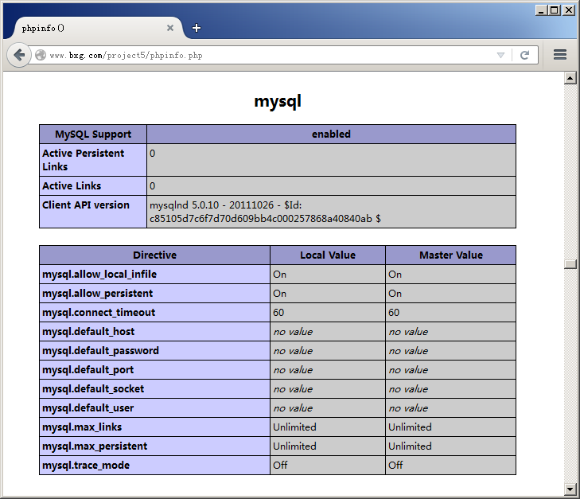
任务二：使用MySQL扩展
开启MySQL扩展
MySQL扩展信息

Slide 42
任务二：使用MySQL扩展
1、开启MySQL扩展
2、连接和选择数据库
引入知识点
3、执行SQL语句
4、处理结果集
5、释放资源和关闭链接
6、MySQL扩展常用函数

Slide 43
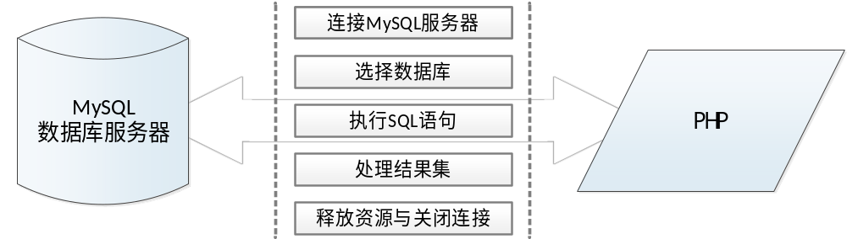
任务二：使用MySQL扩展
链接和选择数据库
PHP提供了大量的MySQL数据库操作函数，可以方便地实现访问MySQL数据库的各种需要，从而轻松实现Web应用程序开发。关于PHP访问MySQL数据库的基本步骤如下图所示。

Slide 44
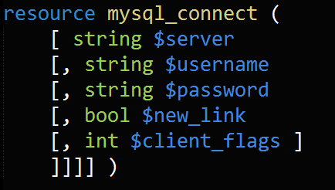
任务二：使用MySQL扩展
链接和选择数据库
（1）连接数据库
在操作MySQL数据库之前，需要先与MySQL数据库服务器建立连接。在MySQL扩展中通常使用mysql_connect()函数与其建立连接，其声明方式如下：
默认值是“localhost:3306”
表示登录MySQL服务器的用户名
表示MySQL服务器的用户密码
表示该函数每次被调时总是打开新的连接
MySQL客户端常量

Slide 45
任务二：使用MySQL扩展
链接和选择数据库
（2）选择数据库
连接MySQL数据库成功之后，接下来使用mysql_select_db()函数选择数据库，其声明方式如下：
数据库名称
MySQL连接

Slide 46

任务二：使用MySQL扩展
链接和选择数据库
可选参数$link_identifier表示MySQL连接，默认使用最近打开的连接；如果没有找到该连接，则尝试不带参数调用mysql_connect()来创建；如果没有找到并无法建立该连接，并提示警告级别的错误信息。
注意

Slide 47
任务二：使用MySQL扩展
1、开启MySQL扩展
2、连接和选择数据库
引入知识点
3、执行SQL语句
4、处理结果集
5、释放资源和关闭链接
6、MySQL扩展常用函数

Slide 48
任务二：使用MySQL扩展
执行SQL语句
在“任务一”中我们简单讲解了数据的基本操作，熟悉了MySQL常用的SQL语句。在PHP操作数据库时，SQL语句的写法完全相同。在MySQL扩展中，执行SQL语句需要使用mysql_query()函数，每次调用只执行一条SQL语句。其声明方式如下：
在上述声明中$query表示SQL语句，不需要使用分号结束；$link_idenifier是可选项，表示MySQL连接标识，若省略，则使用最近打开的连接。

Slide 49
任务二：使用MySQL扩展
执行SQL语句
需要注意的是，该函数仅对SELECT、SHOW、EXPLAIN或DESC语句执行成功时返回一个资源标识符，如果查询执行失败则返回false。如果SQL语句是INSERT、DELETE、UPDATE等操作指令，成功则返回true，否则返回false。
注意

Slide 50
任务二：使用MySQL扩展
1、开启MySQL扩展
2、连接和选择数据库
引入知识点
3、执行SQL语句
4、处理结果集
5、释放资源和关闭链接
6、MySQL扩展常用函数

Slide 51
任务二：使用MySQL扩展
处理结果集
在执行完SQL语句后，当返回的结果是一个资源类型的结果集时，需要使用函数处理结果集才能获取到信息。在PHP中，常用的处理结果集的函数有mysql_fetch_row()函数、mysql_fetch_assoc()函数、mysql_fetch_array()函数以及mysql_fetch_object()函数。下面分别介绍这几个函数的具体使用方法。

Slide 52
任务二：使用MySQL扩展
处理结果集
（1）mysql_fetch_row()函数
首先了解一下mysql_fetch_row()函数，其声明方式如下：
从上述声明中可知，该函数的返回值是数组类型，参数$result表示资源型结果集。每执行一次该函数都将从结果集资源中取出一条记录放入到一维数组中，下标从0开始，并且内部数据指针自动指向下一条数据，直到没有更多行时返回FALSE。

Slide 53
任务二：使用MySQL扩展
处理结果集
（2）mysql_fetch_assoc()函数
mysql_fetch_assoc()函数也可以获取结果集，但与mysql_fetch_row()函数的唯一区别是通过字段名称来获取数据，其声明方式如下：
在上述声明中，array表示该函数的返回值类型是数组，参数$result表示资源型结果集。每执行一次该函数都将从结果集资源中取出一条记录放入到一维数组中，并且内部数据指针自动指向下一条数据，直到没有更多行时返回false。

Slide 54
任务二：使用MySQL扩展
处理结果集
（3）mysql_fetch_array()函数
使用mysql_fetch_array()函数同样可以获取结果集中的数据，其声明如下所示：
在上述声明中，$result是资源类型的参数，传入的是由mysql_query()函数返回的数据指针。$result_type是可选的常量，其值可以是MYSQL_BOTH（默认参数），MYSQL_ASSOC或MYSQL_NUM中的一种，其中MYSQL_ASSOC只得到关联索引形如mysql_fetch_assoc()，MYSQL_NUM只得到数字索引形如mysql_fetch_row()。

Slide 55
任务二：使用MySQL扩展
处理结果集
（4）mysql_fetch_object()函数
函数mysql_fetch_object()与mysql_fetch_array()类似。其区别是，mysql_fetch_object()函数返回的是一个对象而不是数组，其声明方式如下：
在上述声明中，参数$result是调用mysql_query()函数返回的结果集，由于该函数的返回值类型是object类型，所以只能通过字段名来访问数据，并且此函数返回的字段名大小写敏感。

Slide 56
任务二：使用MySQL扩展
1、开启MySQL扩展
2、连接和选择数据库
引入知识点
3、执行SQL语句
4、处理结果集
5、释放资源和关闭链接
6、MySQL扩展常用函数

Slide 57
任务二：使用MySQL扩展
释放资源和关闭连接
（1）mysql_free_result()
由于从数据库查询到的结果集都是加载到内存中的，因此当查询的数据十分庞大时，如果不及时释放，就会占据大量的内存空间，导致服务器性能下降。而清除结果集就需要使用mysql_free_result()函数，其声明方式如下：
该函数的返回值类型是布尔类型，执行成功返回 true，执行失败返回 false。

Slide 58
任务二：使用MySQL扩展
释放资源和关闭连接
（2）mysql_close()
数据库连接也是十分宝贵的系统资源，一个数据库能够支持的连接数是有限的，而且大量数据库连接的产生，也会对数据库的性能造成一定影响。因此可以使用 mysql_close()函数 及时关闭数据库连接，其声明方式如下：
在上述声明中，函数的返回值类型是布尔型，成功时返回 true，失败时返回 false。$link_identifer代表要关闭的 MySQL 连接资源。如果没有指定$link_identifer，则关闭上一个打开的连接。

Slide 59

任务二：使用MySQL扩展
释放资源和关闭连接
通常不需要使用mysql_close()，因为已打开的非持久连接会在脚本执行完毕后自动关闭。
注意

Slide 60
任务二：使用MySQL扩展
1、开启MySQL扩展
2、连接和选择数据库
引入知识点
3、执行SQL语句
4、处理结果集
5、释放资源和关闭链接
6、MySQL扩展常用函数

Slide 61
任务二：使用MySQL扩展
MySQL扩展常用函数
（1）mysql_num_rows()
在执行SELECT查询语句时，使用mysql_num_rows()函数可以返回查询的记录数，其声明方式如下：
在上述声明中，$result表示查询时返回的结果集资源。需要注意的是，此函数仅仅对SELECT查询语句有效。

Slide 62
任务二：使用MySQL扩展
MySQL扩展常用函数
（2）mysql_affected_rows()
当需要取得INSERT，UPDATE 或者 DELETE语句执行后影响的行数时，可以使用mysql_affected_rows()函数，其声明方式如下：
在上述声明中，int表示执行成功则返回受影响行的数目，如果最近一次查询失败的话，则函数返回 -1。 参数$link_identifier表示MySQL连接。如果不指定，则使用最近打开的连接。

Slide 63
任务二：使用MySQL扩展
MySQL扩展常用函数
（3）mysql_insert_id()
在项目中，经常要取得上一次插入操作时产生的的ID号，这时可以使用 mysql_insert_id()函数，其声明方式如下：
从上述声明中可知，此函数只有一个可选参数$link_identifier即返回的资源结果集，需要注意的是，如果上一查询没有产生AUTO_INCREMENT的ID值，则该函数的返回值为0。

Slide 64
任务二：使用MySQL扩展
MySQL扩展常用函数
（4）mysql_real_escape_string()
该函数用于转义SQL语句字符串中的特殊字符，语法格式如下：
其中$sql是必选参数，表示被转义的SQL语句字符串。$link是可选参数，表示MySQL连接，如果未指定，则使用上一个连接。因此使用该函数之前，一定要先连接MySQL数据库。

Slide 65
任务二：使用MySQL扩展
任务
实现

Slide 66
任务三：使用PDO扩展
在早期的 PHP 版本中，由于不同数据库扩展的应用程序接口互不兼容，导致PHP所开发的程序的维护困难、可移植性差。为了解决这个问题，PHP开发人员编写了一种轻型、便利的API来统一操作各种数据库，即数据库抽象层——PDO 扩展。本任务将使用PDO扩展开发新闻列表展示的功能。
任务
说明

Slide 67
任务三：使用PDO扩展
1、开启PDO扩展
引入知识点
2、链接和选择数据库
3、执行SQL语句
4、处理结果集

Slide 68
任务三：使用PDO扩展
开启PDO扩展
PDO是PHP Data Object（PHP数据对象）的简称，它是与PHP5.1版本一起发布的，目前支持的数据库包括Firebird、FreeTDS、Interbase、MySQL、MS SQL Server、ODBC、Oracle、Postgre SQL、SQLite和Sybase。当操作不同数据库时，只需要修改PDO中的DSN（数据库源） ，即可使用PDO的统一接口进行操作。

Slide 69
任务三：使用PDO扩展
开启PDO扩展
PHP从5.1版本开始，在安装文件中含有PDO，在PHP5.2中默认为开启状态，但是若要启动对MySQL数据库驱动程序的支持，仍需要进行相应的配置操作。开启时，在php.ini配置文件中找到“;extension=php_pdo_mysql.dll”去掉分号注释即可。修改完成后重新启动Apache，通过phpinfo()函数查看PDO扩展是否开启成功，如下图所示。

Slide 70
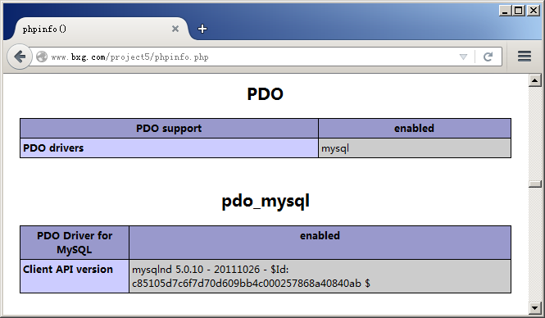
任务三：使用PDO扩展
开启PDO扩展
PDO扩展信息

Slide 71
任务三：使用PDO扩展
1、开启PDO扩展
引入知识点
2、连接和选择数据库
3、执行SQL语句
4、处理结果集

Slide 72
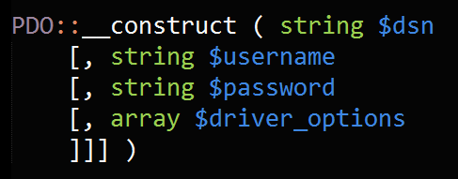
任务三：使用PDO扩展
连接和选择数据库
使用PDO扩展连接数据库，需要实例化PDO类，同时传递数据库连接参数，具体声明方式如下所示：

Slide 73
任务三：使用PDO扩展
连接和选择数据库
在上述声明中，参数$dsn用于表示数据源名称，包括PDO驱动名、主机名、端口号、数据库名称。其他都是可选参数，其中$username表示数据库的用户名，$password表示数据库的密码，而$driver_options表示一个具体驱动连接的选项（键值对数组）。该函数执行成功时返回一个 PDO 对象，失败时则抛出一个 PDO 异常（PDOException）。

Slide 74

任务三：使用PDO扩展
连接和选择数据库
值得一提的是，PDO驱动名就是连接的数据库服务器类型，例如：MySQL数据库使用“mysql”表示，Oracle数据库使用“oracle”表示。
注意

Slide 75
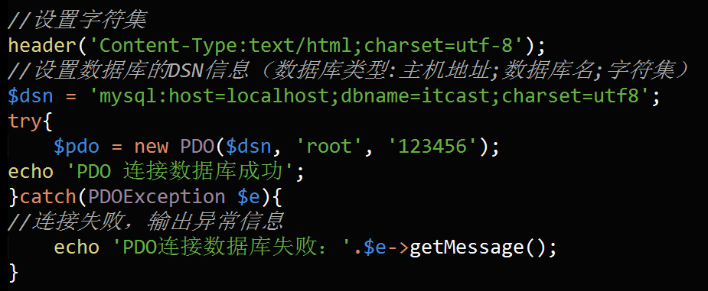
任务三：使用PDO扩展
连接和选择数据库
接下来演示PDO连接和选择数据库的实现步骤，具体代码如下：

Slide 76
任务三：使用PDO扩展
连接和选择数据库
在上述代码中，实例化PDO对象时使用了try…catch结构，这是因为当实例化PDO时会进行数据库连接操作，当连接发生失败时就会抛出PDOException异常信息。通过try包裹可能发生异常的代码，利用catch进行异常处理。当PDOException异常发生时，调用getMessage()方法可以查看错误信息。

Slide 77
任务三：使用PDO扩展
连接和选择数据库
另外，PDO构造方法中的$dsn表示数据源，$user表示用户名，$pwd表示密码，它还有第四个参数，用于表示一个具体驱动连接的选项（键值对数组），例如：可以通过第四个选项来设置字符集（如果DSN中已经设置了字符集则不需要在此处设置），示例代码如下：

Slide 78
任务三：使用PDO扩展
连接和选择数据库
另外，PDO构造方法中的$dsn表示数据源，$user表示用户名，$pwd表示密码，它还有第四个参数，用于表示一个具体驱动连接的选项（键值对数组），例如：可以通过第四个选项来设置字符集（如果DSN中已经设置了字符集则不需要在此处设置），示例代码如下：

Slide 79
任务三：使用PDO扩展
1、开启PDO扩展
引入知识点
2、连接和选择数据库
3、执行SQL语句
4、处理结果集

Slide 80
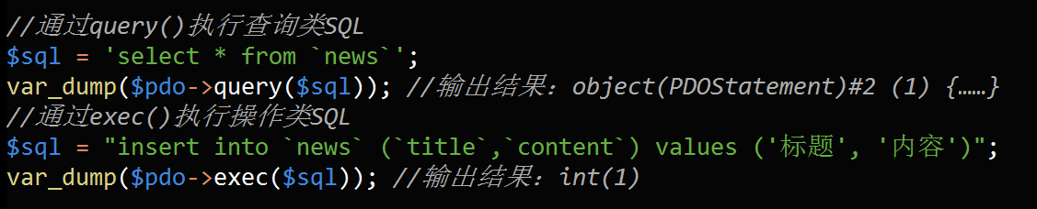
任务三：使用PDO扩展
执行SQL语句
PDO 中提供了 query()和 exec()方法，用于执行 SQL 语句，具体示例如下：

Slide 81
任务三：使用PDO扩展
执行SQL语句
从上述代码可知，执行query()方法成功时返回PDOStatement类的对象，执行exec()方法成功则返回受影响的行数。需要注意的是，exec()方法不会对select语句返回结果，而使用 query()方法可以获得返回结果。

Slide 82
任务三：使用PDO扩展
1、开启PDO扩展
引入知识点
2、连接和选择数据库
3、执行SQL语句
4、处理结果集

Slide 83
任务三：使用PDO扩展
处理结果集
PDO中常用获取结果集的方式有3种：fetch()、fetchColumn()和 fetchAll()，下面分别详细介绍这3种方式的用法和区别。

Slide 84
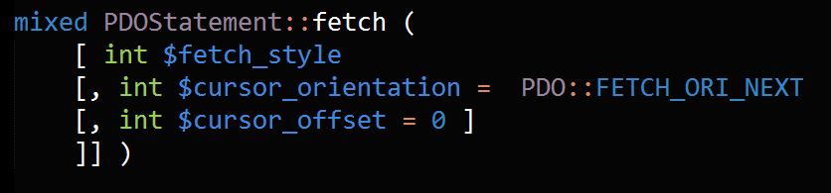
任务三：使用PDO扩展
处理结果集
（1）fetch()
PDO 中的 fetch()方法可以从结果集中获取下一行数据，其语法格式如下：

Slide 85
任务三：使用PDO扩展
处理结果集
在上述语法中，所有参数都为可选参数，其中$fetch_style参数用于控制结果集的返回方式，其值必须是PDO::FETCH_*系列常量中的一个，其可选常量如下表所示。参数 $cursor_orientation是PDOStatement对象的一个滚动游标，可用于获取执行的一行，$cursor_offset参数表示游标的偏移量。

Slide 86
任务三：使用PDO扩展
处理结果集
常量名 | 说明
PDO::FETCH_ASSOC | 返回一个键为结果集字段名的关联数组
PDO::FETCH_BOTH（默认） | 返回一个索引为结果集列名和以 0 开始的列号的数组
PDO::FETCH_BOUND | 返回 true，分配结果集中的列值给bindColumn()方法绑定的PHP变量
PDO::FETCH_CLASS | 返回一个请求类的新实例，映射结果集中的列名到类中对应的属性名
PDO::FETCH_INTO | 更新一个已存在的实例，映射结果集中的列到类中命名的属性
PDO::FETCH_LAZY | 返回一个包含关联数组、数字索引数组和对象的结果
PDO::FETCH_NUM | 返回一个索引以 0 开始的结果集列号的数组
PDO::FETCH_OBJ | 返回一个属性名对应结果集列名的匿名对象
需要注意的是，fetchObject()方法是fetch()使用PDO::FETCH_CLASS或PDO::FETCH _OBJ这两种数据返回方式的一种替代。

Slide 87
任务三：使用PDO扩展
处理结果集
（2）fetchColumn()
PDO中的fetchColumn()方法用于获取结果集中单独一列，其语法格式如下：
在上述语法中，可选参数$column_number用于设置行中列的索引号，该值从0开始。如果省略该参数，则获取第一列。该方法执行成功则返回单独的一列，否则返回false。

Slide 88
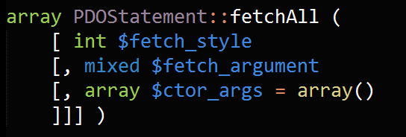
任务三：使用PDO扩展
处理结果集
（3）fetchAll()
若想要获取结果集中所有的行，则可以使用PDO提供的fetchAll()方法，其语法格式如下：

Slide 89
任务三：使用PDO扩展
处理结果集
在上述语法中，$fetch_style参数用于控制结果集中数据的返回方式，默认值为 PDO::FETCH_BOTH，参数$fetch_argument根据$fetch_style参数的值的变化而有不同的意义，具体如表 5-4 所示。参数$ctor_args 用于表示当$fetch_style 参数的值为 PDO::FETCH_CLASS 时，自定义类的构造函数的参数。

Slide 90
任务三：使用PDO扩展
处理结果集
fetch_style参数取值 | fetch_argument参数的意义
PDO::FETCH_COLUMN | 返回指定以 0 开始索引的列
PDO::FETCH_CLASS | 返回指定类的实例，映射每行的列到类中对应的属性名
PDO::FETCH_FUNC | 将每行的列作为参数传递给指定的函数，并返回调用函数后的结果

Slide 91
任务三：使用PDO扩展
任务
实现

Slide 92
任务四：新闻管理
新闻发布功能，创建表单，具有发布新闻标题和内容的功能，在提交表单后保存数据到数据库中。
新闻查看功能，单击“新闻标题”链接时，用户可以看到新闻的具体内容
任务
说明
新闻修改功能，获取已发布的新闻信息至于表单中，辅助用户修改。修改完毕之后更新数据到数据库中。
新闻删除功能，传递要删除新闻的标识ID，使用PHP通过ID执行删除数据的操作。

Slide 93
任务四：新闻管理
引入知识点
1、PDO预处理机制
2、PDO错误处理机制

Slide 94
任务四：新闻管理
PDO预处理机制
PDO有一种预处理语句机制，可以理解为SQL的一种编译过的模板，当需要以不同参数多次重复进行相同的查询时，使用预处理语句可以避免重复的分析、编译、优化周期，从而节省资源，提高运行效率。同时，由于预处理语句实现了将SQL和数据的分离，因此可以防止SQL注入。下面开始讲解PDO实现预处理功能的一些常用方法。

Slide 95

任务四：新闻管理
PDO预处理机制
（1）prepare()方法
PDO中提供了prepare()方法执行预处理语句，它返回一个PDOStatement类对象，其语法格式如下：

Slide 96
任务四：新闻管理
PDO预处理机制
在上述声明中，参数$statement表示预处理的SQL语句，在SQL语句中可以添加占位符，PDO支持两种占位符，即问号占位符（?）和命名参数占位符（:参数名称），$driver_options是可选参数，表示设置一个或多个PDOStatement对象的属性值。

Slide 97

任务四：新闻管理
PDO预处理机制
值得一提的是，通过query()方法返回的PDOStatement是一个结果集对象；而通过prepare()方法返回的PDODtatement是一个查询对象，本书使用“$stmt”来表示prepare()方法返回的查询对象。
注意

Slide 98
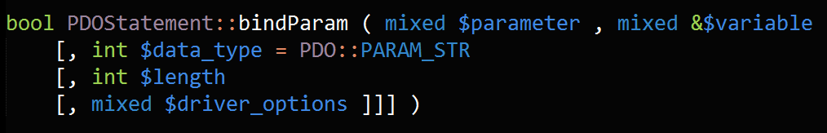
任务四：新闻管理
PDO预处理机制
（2）bindParam()方法
bindParam()方法可以将变量参数绑定到准备好的查询占位符上，其语法格式如下：

Slide 99
任务四：新闻管理
PDO预处理机制
在上述语法中，参数$parameter用于表示参数标识符，$variable用于表示参数标识符对应的变量名，可选参数$data_type用于明确参数类型，其值使用PDO::PARAM_*常量来表示，如表5-5所示， $length是可选参数用于表示数据类型的长度。该方法执行成功时返回true，执行失败则返回false。

Slide 100
任务四：新闻管理
PDO预处理机制
常量名 | 说明
PDO::PARAM_NULL | 代表SQL空数据类型
PDO::PARAM_INT | 代表SQL整数数据类型
PDO::PARAM_STR | 代表SQL字符串数据类型
PDO::PARAM_LOB | 代表SQL中大对象数据类型
PDO::PARAM_BOOL | 代表一个布尔值数据类型

Slide 101
任务四：新闻管理
PDO预处理机制
（3）execute()方法
execute()方法用于执行一条预处理语句，其语法格式如下：
在上述声明中，可选参数$input_parameters表示一个元素个数与预处理语句中占位符数量一样多的数组，用于为预处理语句中的占位符赋值。当占位符为问号占位符（?）时，需为execute()方法传递一个索引数组参数；当占位符为命名参数占位符（:参数名称）时，需为execute()方法传递一个关联数组参数。

Slide 102
任务四：新闻管理
引入知识点
1、PDO预处理机制
2、PDO错误处理机制

Slide 103
任务四：新闻管理
PDO的错误处理机制
在使用SQL语句操作数据库时，难免会出现各种各样的错误，比如语法错误、逻辑错误等。为此，PDO提供了错误处理机制，能够捕获SQL语句中的错误，并提供了三种方案可以选择，具体如下：

Slide 104
任务四：新闻管理
PDO的错误处理机制
（1）SILENT模式（默认）
“PDO::ERRMODE_SILENT”为PDO默认的错误处理模式。此模式在错误发生时不进行任何操作，只简单的设置错误代码，程序员可以通过PDO提供的errorCode()和errorInfo()这两个方法对语句和数据库对象进行检查。如果错误是由于调用语句对象PDOStatement而产生的，那么可以使用这个对象调用这两个方法；如果错误是由于调用数据库对象而产生的，那么可以使用数据库对象调用上述两个方法。

Slide 105
任务四：新闻管理
PDO的错误处理机制
（2）WARNING模式
在项目的调试或测试期间，如果想要查看发生了什么问题且不中断应用程序的流程，可以将PDO的错误模式设置为“PDO::ERRMODE_WARNING”，当错误发生时，除了设置错误代码外，PDO还会发出一条E_WARNING信息。

Slide 106
任务四：新闻管理
PDO的错误处理机制
（3）EXCEPTION模式
PDO中提供的“PDO::ERRMODE_EXCEPTION”错误模式，可以在错误发生时抛出相关异常。它在项目调试当中较为实用，可以快速的找到代码中问题的潜在区域，与其他发出警告的错误模式相比，用户可以自定义异常，而且检查每个数据库调用的返回值时，异常模式需要的代码更少。

Slide 107
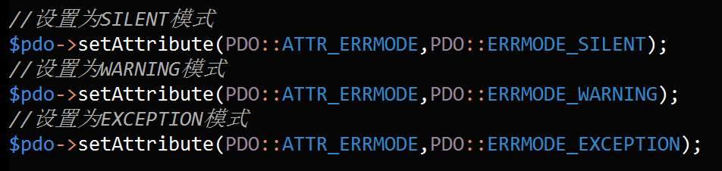
任务四：新闻管理
PDO的错误处理机制
在了解上述三种错误处理模式后，下面通过代码演示如何在程序中修改模式，代码如下：

Slide 108
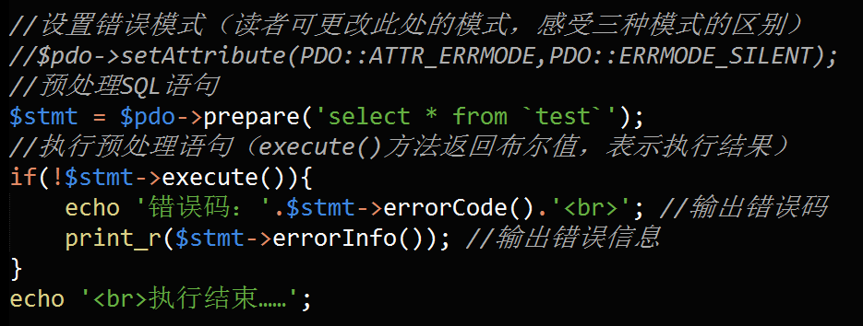
任务四：新闻管理
PDO的错误处理机制
在默认的SILENT模式中，通过prepare()当执行SQL语句失败时出现错误时不会提示任何信息。下面通过代码进行演示（连接数据库的部分已经省略），具体如下。

Slide 109
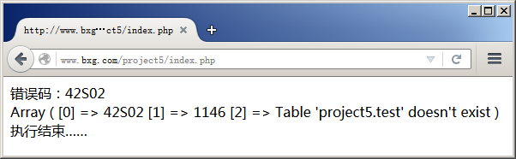
任务四：新闻管理
PDO的错误处理机制
上述代码执行后，程序的运行结果如图所示。从图中可以看出，默认情况下PDO不显示错误信息，需要手动判断execute()是否执行成功。

Slide 110
任务四：新闻管理
任务
实现

Slide 111
任务五：用户登录与退出
在开发新闻发布系统时，新闻列表功能的实现非常简单，但是当网站中的新闻越来越多时，会导致大量的数据堆积到页面中，既不美观又浪费了性能和流量。在实际项目开发时，数据分页是极为常见且重要的功能。接下来我们将在新闻列表中实现分页功能，用户在浏览新闻时可以翻看上一页、下一页、首页和尾页。
任务
说明

Slide 112
任务五：用户登录与退出
引入知识点
1、限制查询条数
2、生成GET参数链接

Slide 113
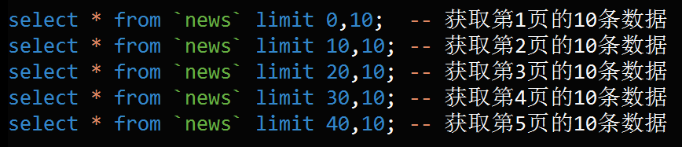
任务五：用户登录与退出
限制查询条数
实现分页的核心原理是利用SQL语句的limit子句。limit子句需要两个参数，第一个参数表示查询的数据起始位置，第二个参数表示要获取的数据量，两个参数之间用逗号“,”分隔。示例代码如下：

Slide 114
任务五：用户登录与退出
限制查询条数
上述SQL语句中，limit的第2个参数“10”表示每次读取的最大条数，而第1个参数需要我们留意，仔细观察我们不难看出，它与页码之间存在一个数学关系，如下所示：
需要注意的是，数据表中的数据条目是从0开始计算的，因此第1条数据的条目就是0，第2条数据的条目才是1。

Slide 115

任务五：用户登录与退出
限制查询条数
值得一提的是，在使用limit时，第一个参数可以省略，表示从数据表的第一条数据开始获取指定数量的数据。示例代码如下：

Slide 116
任务五：用户登录与退出
引入知识点
1、限制查询条数
2、生成GET参数链接

Slide 117
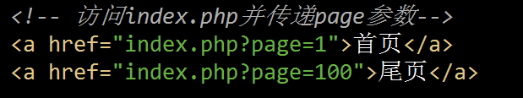
任务五：用户登录与退出
生成GET参数链接
在前面的开发中，当需要为一个PHP脚本传递GET参数时，代码通常会这样写：

Slide 118
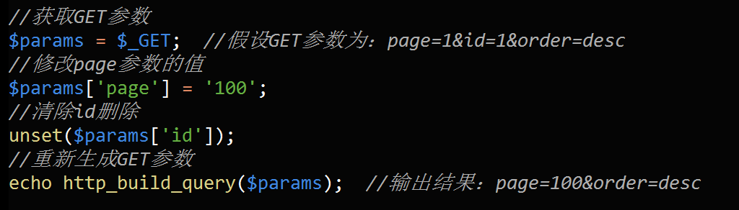
任务五：用户登录与退出
生成GET参数链接
虽然上面那样可以将page参数发送给index.php，但是当项目的功能增加后，页面中可能会携带多个GET参数，使用这种方式以后将无法满足需求。为此，可以使用PHP提供的http_build_query()函数来自动生成GET参数。下面简单演示http_build_query()函数的使用，示例代码如下。

Slide 119
任务五：用户登录与退出
生成GET参数链接
从上述代码中可以看出，http_build_query()函数接收一个数组参数，生成字符串型的GET参数结果。由于生成时的$params数组中的数据来自$_GET变量，因此生成的链接中会自动携带原有的GET参数。值得一提的是，http_build_query()函数支持多维数组参数，在生成GET参数连接时会自动进行URL编码。

Slide 120
任务五：用户登录与退出
任务
实现

